Slide 1
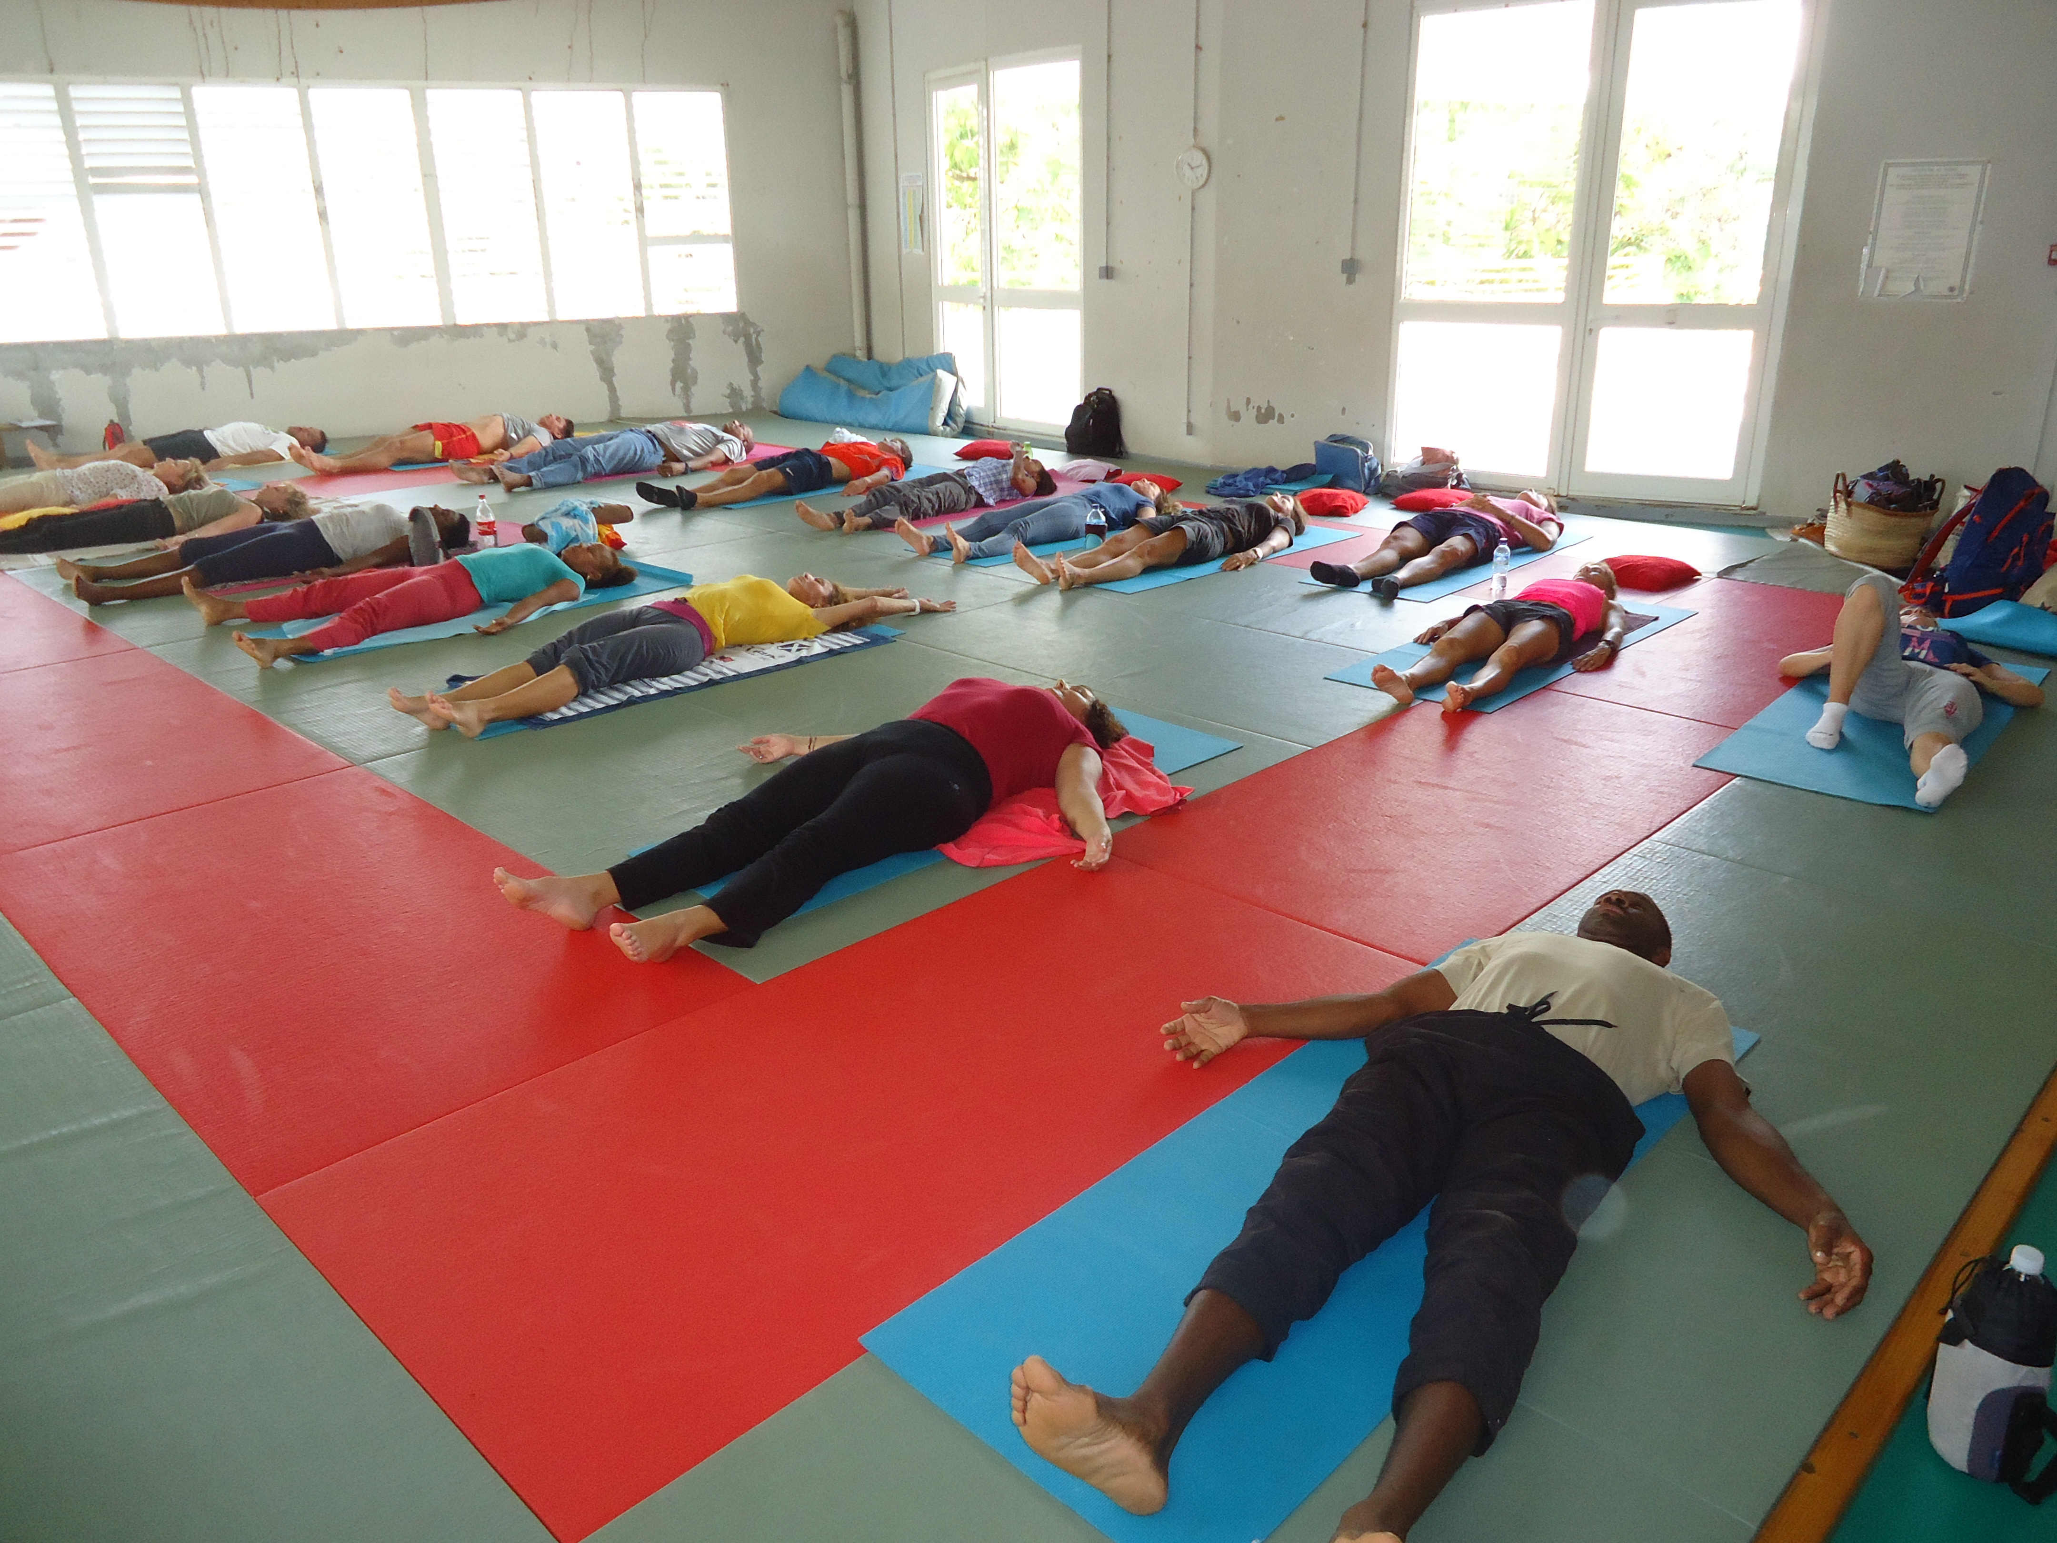
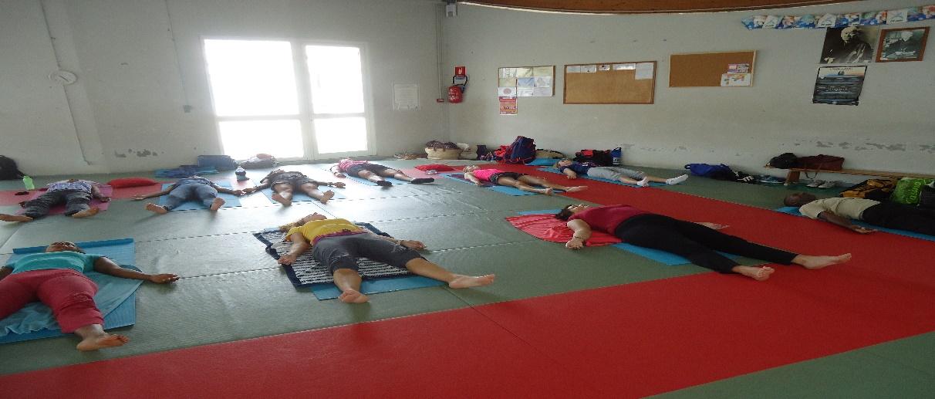
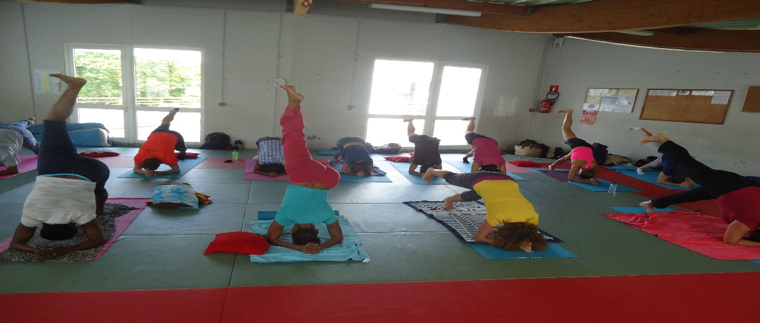
"mieux vivre son métier de prof d’eps" :
Mieux gérer son stress et optimiser son capital santé par la pratique du Yoga. Le Yoga (techniques respiratoires, trouver son équilibre: physique, émotionnel et mental).
L’objectif du stage est de proposer des outils pratiques et simples que les collègues puissent utiliser au quotidien.
Les stagiaires repartent avec des outils concrets qu’ils ont pu construire et expérimenter.
Groupe de 16 stagiaires au Dojo de Beauséjour sur 1 journée (pour le yoga et 1 autre PNL).
1) Pratiquer et découvrir de l’activité Yoga
« S’ancrer, trouver son souffle dans l’intensité » avec les Respirations, les Postures, les Relaxations.
2) Echanger autour des bases et fondements du yoga
L'apport de contenus issus des techniques du HATHA YOGA permet d'améliorer nos pratiques professionnelles en matière de Gestion du Stress et de Santé.
Afin de trouver un nouvel équilibre personnel.
Gérer la fatigue, apaiser le mental, améliorer la confiance en soi.
3) Construire une routine personnelle de 10 à 20 minutes.
Choisir et adapter des élements de respiration, de postures et de relaxation en lien avec sa réalité et ses contraintes afin de pouvoir pratiquer quotidiennement et à son rythme.

Slide 2
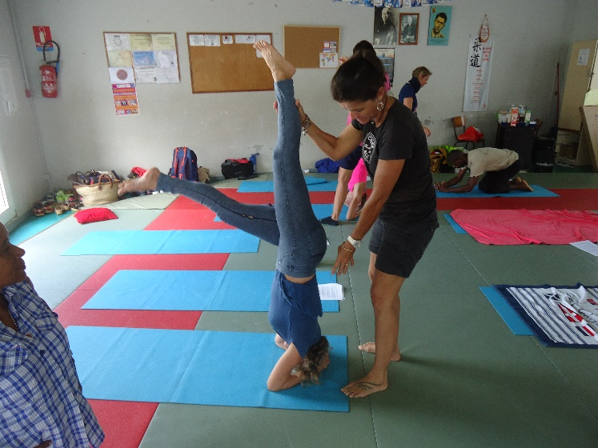
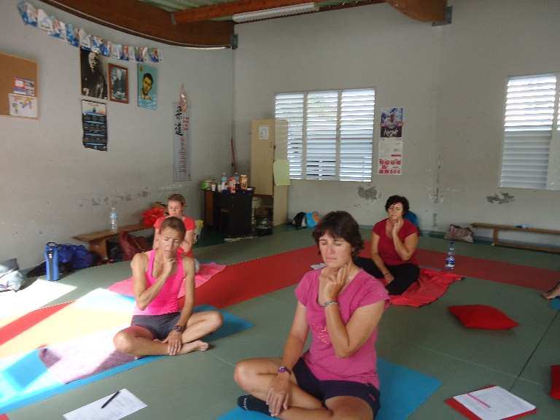
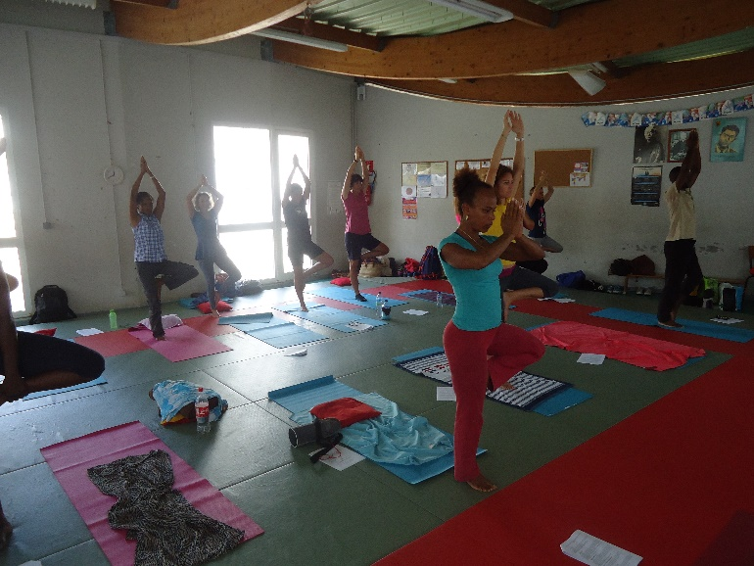
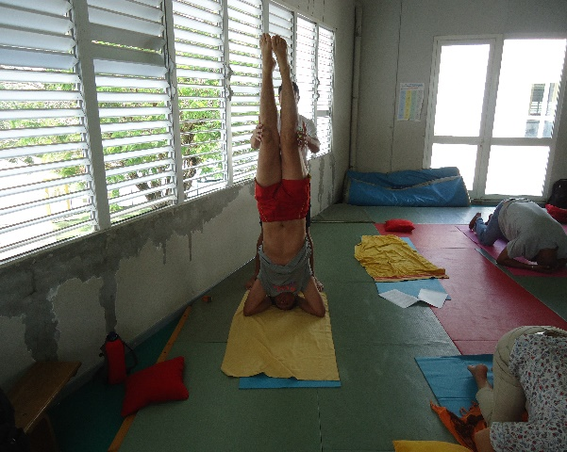
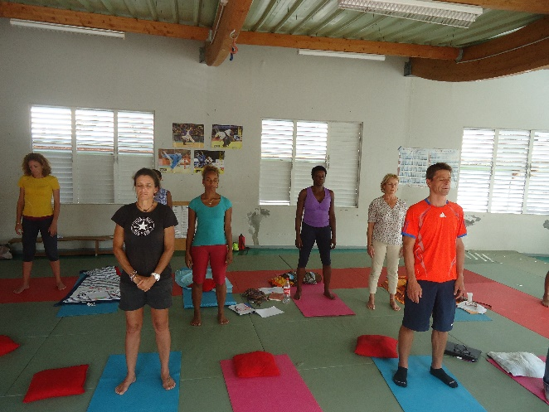
"mieux vivre son métier de prof d’eps" :
Gérer son stress et sa santé au quotidien avec des exercices pratiques (après-midi)
3 thèmes : Se recentrer, Travailler sur ses émotions, Travailler sur son mental
-Exercices de relaxation dynamique et de concentration
-Exercices de « lâcher prise »
-Exercices de méditation
« VIVRE L’INTENSITE AVEC UN MINIMUM DE TENSION ».
« TROUVER ET CONSERVER L’ENERGIE POUR ENSEIGNER DE MANIÈRE EFFICACE ET SERREINE ».

